Slide 1

KDT-VENTURE
쇼핑몰 홈페이지 제작
TEAM 6조 파이팀
이예은, 최은택, 김정년, 이윤석, 양정민

Slide 2
목차
01. 프로젝트 배경
02. 프로젝트 팀 구성 및 역할
03. 프로젝트 수행 절차 및 방법
04. 프로젝트 수행 결과
05. 느낀 점

Slide 3
1.1
프로젝트 배경
프로젝트 주제
프론트엔드단에서 반응형 웹사이트를 구현하기 위해 간단한 온라인 쇼핑몰 운영 레이아웃과
틀을 짜임새 있게 제작하고 싶다.
온라인 쇼핑몰을 제작하기 위해 메인페이지 내에 강의에서 배운 기술을 적용하여 필요한 여러 기능들을 구현해 웹사이트의 완성도를 높이고자 한다.
프로젝트 목적
전반적인 프론트엔드단의 흐름 이해를 기반으로 웹사이트에 다양한 기능을 구현하기 위하여
HTML5, CSS, JavaScript, jQuery 의 스택을 활용할 것이다.
운영 레이아웃 내에 고객과 관리자 관점에서 필요한 여러 필수적인 기능을 구현해본다.
팀원들간의 협업 경험을 통하여 협업의 이해와 중요성을 알고, 소통하는 방법을 깨달을 수 있다.

Slide 4

1.2
프로젝트 배경
프로젝트 개요
컨셉 : 온라인 쇼핑몰 운영 웹페이지
필요성 : 현재 코로나 및 온라인, 재택 환경이 지속되면서 온라인 쇼핑몰은 지속적으로 늘어나고 있는 추세이다. 앞으로도 온라인 쇼핑몰 등 웹페이지의 필요성이 부각될것이며, 지금까지 학습한 프론트엔드 단의 기술들을 이용하여 사용자 친화적인 인터페이스를 가진 가상의 온라인 쇼핑몰을 구현해보고자 한다.
개발 환경 : Eclipse, Visual Studio Code, Apache Tomcat, Git
개발 기술 스택 : HTML5, CSS, JavaScript, jQuery, Bootstrap

Slide 5
1.3
프로젝트 배경
프로젝트 구조
메인 홈
상품
상의
하의
아우터
로그인
회원가입
관리자홈
장바구니
구매 및 결제
고객센터
1:1 문의
자주묻는질문
관리자 전용 페이지
상품관리
고객센터관리

Slide 6
1.4
프로젝트 배경
프로젝트 기대효과
실무에서 적극적으로 활용할 수 있는 기술들을 활용하여 구현한 웹 페이지이다.
프로젝트 진행에 발생하는 문제점에 대하여 즉각적으로 대응하는 문제해결 능력과
협업 기술을 갖출 수 있다.
우리는 개발자로서 웹페이지를 제작할 때에 필요한 역량이 사용자의 입장으로서 생각하였고, 위와 같은 경험과 능력을 토대로 사용자에게 친화적인 웹페이지를 제공하고 싶다.
따라서, 사용자 관점 편리한 서비스를 구현한 로직을 응용하여 여러가지 기술들과
시맨틱 태그를 적용해보고 더욱 완성도 있는 웹페이지를 제작할 수 있다.

Slide 7
02
프로젝트 팀 구성 및 역할
훈련생 | 역할
이예은 (팀 리더) | 상품 목록 페이지 설계 및 구현 상품 상세 페이지 설계 및 구현 프로젝트 발표
최은택 (팀원) | 메인 홈페이지 설계 및 구현 페이지 공통 부분 설계 및 구현(Header/Footer) 전체 프로젝트 통합
이윤석 (팀원) | 로그인 페이지 설계 및 구현 회원가입 서비스 설계 및 구현 전체 프로젝트 통합 어시스트
김정년 (팀원) | 고객센터 페이지 설계 및 구현 1:1 문의 페이지 설계 및 구현 장바구니 주문 페이지 설계 및 구현
양정민 (팀원) | 관리자 상품관리 페이지 설계 및 구현 관리자 고객 센터 관리 페이지 설계 및 구현 전체 프로젝트 통합 어시스트

Slide 8
03
프로젝트 수행 절차 및 방법
구분 | 기간 | 활동 | 비고
사전 기획 및 설계 | 2022/2/21(월) | 프로젝트 기획 및 주제 선정 기획안 작성 분석 UI 설계 | 아이디어 선정 화면 구성 및 구현 기능선정 기능 도출에 따른 화면 구성과 흐름도
개발 환경 설정 | 2/21(월) | 팀 협업을 위한 Git repository setting | 팀원별 branch 생성 Git Hub push
구현 | 2/21(월) ~ 2/23(수) | 서비스 기능 구현 및 가상 테스트 | 개인별 구현
테스트 | 2/23(수) | 통합 테스트 | 팀별 통합
총 개발기간 | 2/21(월) ~ 2/23(수)(총 3일)

Slide 9
04
프로젝트 수행 결과
결과 제시 1. 웹 페이지 계층 구조
멀티몰 메인 홈
상품
로그인
장바구니
고객센터
관리자 전용 페이지
상의
하의
아우터
회원
관리자
구매
FAQ
1:1문의
상품
관리
고객센터관리
답변달기
제품상세
제품상세
제품상세
회원가입
관리자홈
결제

Slide 10
04
프로젝트 수행 결과
결과 제시 2. 프로젝트 범위(구현 기능)
사용자 | 구현 기능 | 상세 내용 | 관리자 | 구현 기능 | 상세 내용
 | 메인페이지 | Nav bar Carousel Today 랭킹(Container) Top button , Search button Default Header/Footer |  | 상품 관리 | 전체 상품 조회 상품 등록 상품 조회 선택/전체 상품 삭제
 | 회원 | 회원 가입 시 패턴 체크 로그인 사용자 유효성 검사(사용자/관리자)
 | 상품 | 상품 리스트 조회 상세 상품 페이지 상품 수량 변경 결제 금액 자동 변경 옵션 조회
 |  |  |  | 고객센터 관리 | 전체 문의 글 조회 답변 등록 기능 답변 글자 수 제한/초기화 1:1 문의 게시판 연동
 | 장바구니 | 배송지 정보 입력 사용자 정보 불러오기 상품 정보 결제
 | 고객센터 | 1:1 문의 글 작성 및 조회 자주 묻는 질문 답변 조회

Slide 11
04
프로젝트 수행 결과
결과 제시 3. 역할별 상세 구현 기능
최은택
메인 페이지 제작
타이틀설정 및 제작
MainLogo 디자인/제작
Search 버튼 제작
장바구니 버튼 제작
Login 버튼 제작
NavBar 이용한 이동 버튼 제작
(홈/상의/하의/아우터/장바구니/고객)
TODAY 랭킹
- 이미지,가격,장바구니, 구매하기 버튼
- TODAY랭킹 및 Container 카드표제작
Footer 제작
TOP BUTTON 제작
전체 HTML 통합 및 관리
이예은
상품목록페이지
네비게이션 바에서 구매하고자 하는 상품목록을 선택하면 상품이 정렬
정렬된 상품들에서 상세페이지를 보거나 바로 주문
할 수 있는 버튼 구현
사진과 할인율, 금액, 상품명 등 간단한 상품정보 기입
상품상세페이지
상품목록페이지에서 상품 사진을 클릭하면
제품 상세페이지를 호출
상품에 해당하는 상세사진 구현, 풀네임 기입
주문수량에 따라 주문금액 자동 변경할 수 있게 구현
찜과 구매할 수 있는 버튼 제작
제품 상세 색깔에 따라 옵션 추가

Slide 12
04
프로젝트 수행 결과
결과 제시 3. 역할별 상세 구현 기능
양정민
관리자 상품관리페이지
상품 등록 버튼
- 제이쿼리 append함수를 사용하여 상품을 테이블에
동적으로 추가
상품 삭제 버튼
- 테이블에 등록한 상품들을 전체 또는 선택한 상품만
삭제가 가능합니다
관리자 고객센터관리
새창 열기, 닫기
- 자식창에서 답변 작성이 가능하고, 창닫기도 가능하다
고객문의 답변하기 창
- keyup이벤트를 활용하여 입력할 때마다 글자수를
확인하여 입력가능한 글자수를 제한했고, 입력가능한
잔여 글자수를 자동으로 반영
- 글자수가 초과되면 초기화 버튼이 하단에 자동 생성되어
클릭하면 다시 입력할 수 있는 상태로 바뀐다.
이윤석
로그인페이지
등록된 사용자 계정 및 관리자 계정으로 접속
로그인 시 아이디 입력 칸이나 비밀번호 입력 칸에 공백이 있을 시 alert 알람 발생
사용자 계정으로 로그인 시 메인페이지로 이동
관리자 계정으로 로그인 시 관리자페이지로 이동
회원가입 페이지
개인정보 입력 칸에 미기입 되어있는 값이 있으면 alert 알람 발생
비밀번호 입력 값과 비밀번호 재확인 값이 다르면 alert 알람 발생
아이디 값과 비밀번호 값에 최소값을 부여하여 만족하지 못하면 alert 알람 발생
회원가입 완료 후 로그인 페이지로 이동

Slide 13
04
프로젝트 수행 결과
결과 제시 3. 구현 상세 기능
김정년
고객센터 페이지 설계 및 구현(FAQ 페이지)
페이지 이동 링크
- css를 이용한 링크 디자인 변경
- 화면 크기 작을때 글씨 생략 기능 적용
jquery를 이용한 클릭 이벤트
- 질문 클릭 시 해당 답변 활성화/비활성화
1:1 문의 페이지 설계 및 구현
1:1 문의 글 작성 페이지로 새 창 생성
1:1 문의 작성 창에서 Bootstrap을 이용한 파일 첨부 기능
새 창에서 입력한 값 부모 창에 등록
Bootstap을 이용한 버튼, 테이블 스타일 적용
장바구니 주문 페이지 설계 및 구현
주문자와 동일할 경우 체크박스 클릭 이벤트 적용
- 주문자 정보 읽어와서 input태그에 붙이고
disabled 속성 적용
배송시 요청사항 50자 글자 수 제한
장바구니 상품 정보 받아올 테이블 작성
상품 선택 체크박스 이벤트 적용
결제하기 버튼 클릭 시 배송 정보 필수 입력값 검사

Slide 14
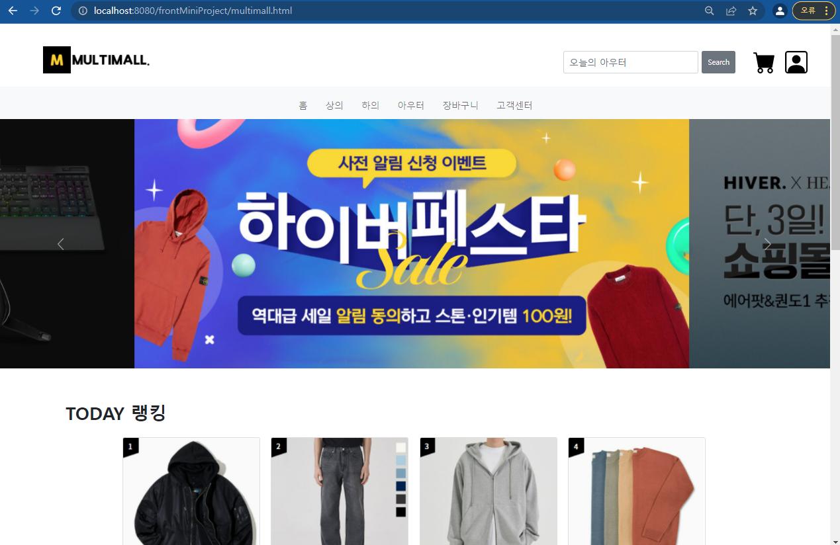
04
프로젝트 수행 결과
결과 제시 4. 시연

Slide 15
05
느낀 점
구분 | 내용
프로젝트 수행상 어려움 극복 사례 | 소스코드 파일 경로에 대하여 충분히 대화가 이루어지지 못하여서 각자 다른 이름과 속성으로 적용하는 탓에 파일을 하나로 통합할 때에 어려움을 느꼈다. 이 문제점을 기반으로 사전 회의의 중요성에 대해 깨달았고 3시간에 한번씩 본인의 작성 코드를 리뷰하고 업데이트하는 시간을 가지며 파일을 성공적으로 압축할 수 있었다. css나 개발 기술구현의 어려움, 그리고 여러 가지 함수와 기능이 생각과는 다르게 나와서 시간이 지체되었으나, 팀원들과 개발자도구와 구글링을 적극적으로 활용하여 작은 부분도 같이 고민하였고 시간이 오히려 단축됨은 물론, 협업의 장점을 느낄 수 있었다.
프로젝트에서 잘한 부분 | 팀원 모두가 대화와 소통을 가장 중요하다고 생각하여 부족하더라도 절대 비판하지 않고 어떤 팀원도 뒤처지지 않도록 같이 이끌어가며 즐겁게 소통하였다. 프로젝트 진행하면서 알게된 기술과 지식을 서로 공유하면서 집단지성을 기를 수 있었다. 변경사항과 선택사항을 즉각적으로 팀원들이랑 공유하며 의견을 하나로 모을 수 있었다. 디자인싱킹에서 학습한 퍼실리테이션으로 각각의 장점과 단점을 가진 여러 안들 중에서 효율적으로 목표를 달성할 수 있도록 최선의 시책을 찾을 수 있었다.
프로젝트에서 아쉬운 부분 | 짧은 시간안에 완성도 높은 프로젝트를 완성하려다 보니 구현에 있어 제약사항이 많았다. 프론트엔드와 백엔드 구분이 어려워서 어느 부분이 취약한지 또는 구현구역에 대하여 경계가 모호했다. 부트스트랩이 수정이 용이하지 않아서 css적용에 한계가 있었다. 코드가 복잡하게 작성되어 작성한 코드를 찾아보기 힘들었고, 적용 또한 어려웠다. 주석과 간결한 코드 작성의 중요성에 대하여 인식할 수 있었다. 코드 작성 파일을 공유하기 위해 깃 사용법을 익히고 활용을 하려했지만 생각보다 제대로 활용되지 못하여 아쉬웠다.

